Slide 1

投资有风险，入市需谨慎！
陆炳羽【A0150623100003】：课程顾问
陆炳羽【A0150623100003】：编写
王冬冬【A0150122070005】：转述
郑重提示：本课程所涉观点，非个人观点，均基于软件数据，仅供学习交流，不构成任何投资买卖建议，据此入市风险自负。

Slide 2


Slide 3


Slide 4

本节课程安排
财富台阶系列课-买卖标准

Slide 5

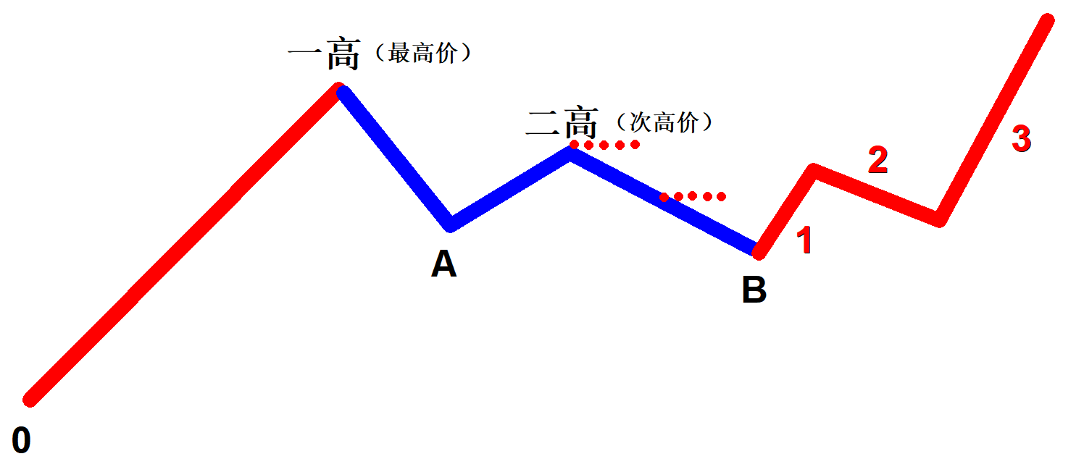
财富台阶之取点标准
弱势模型（B＜A） 强势模型（B＞A）

Slide 6
交易体系核心要素：选股，择时以及风险控制
风控的三道防线：
系统性的风险控制标准--仓位管理 个股的持仓比例 纠错标准

Slide 7
认知改变 行为改变 曲线改变
如何制定买卖规则：这个和想要在市场上赚什么钱有关 深度理解：
1、固定的买卖规则标准意味着只能赚到标准内的钱 2、体系内的交易：被套可耻，卖飞光荣 定制买卖规则： 先解决大亏、再实现小亏小赚，再实现大赚

Slide 8


买点标准
符合选股标准，扭转过B点左侧第一个波峰后 1、第一次回踩到钓鱼线 2、错过第一次回踩，在没有触发止盈和纠错标准的情况下，再次回踩钓鱼线
注意：个股案例仅供学习参考
回踩钓鱼线与K线是阴线还是阳线没关系
多空趋势线是红是绿没关系
操盘决策是资金流入还是流出没关系

Slide 9


卖出标准-止盈标准
止盈标准：按照标准买入，过扭转高点后，等60分钟多空趋势线翻绿清仓
注意：个股案例仅供学习参考

Slide 10



卖出标准-纠错标准
1、盘中跌破买入当天钓鱼线5%，立即触发纠错（买入当天钓鱼线*0.95>当下最低价）
2、盘中跌破B点，立即纠错
以上两个标准触发任意一条立即纠错
纠错的意义：
不要抱有侥幸心理，来考验自己持股的耐心：先虑风险，后虑收益
赚的是长远的钱，而不是靠一个股票暴富，不能因为急着赚钱而忽略了标准
注意：个股案例仅供学习参考

Slide 11
课程总结
1
买卖规则：【纠错的意义】
不要抱有侥幸心理，来考验自己持股的耐心：先虑风险，后虑收益
赚的是长远的钱，而不是靠一个股票暴富，不能因为急着赚钱而忽略了标准
2
坚持复盘，找到符合选股标准的股票，多去练习

Slide 12
财富台阶系列课---基础篇结束 接下来开始下一个阶段的学习和训练

Slide 13


Slide 14
投资有风险，入市需谨慎！
陆炳羽【A0150623100003】：课程顾问
陆炳羽【A0150623100003】：编写
王冬冬【A0150122070005】：转述
郑重提示：本课程所涉观点，非个人观点，均基于软件数据，仅供学习交流，不构成任何投资买卖建议，据此入市风险自负。

